Slide 1


Auditoria e Gestão de Riscos em TI
Prof. Mateus Santini, MSc.
Créditos: Prof. Adriano de Oliveira Martins, MSc.

Slide 2
Objetivos gerais do Auditor Independente e Interno
CARACTERÍSTICAS QUE DIFERENCIAM A AUDITORIA INTERNA DA AUDITORIA EXTERNA
 | AUDITORIA INTERNA: | AUDITORIA EXTERNA:
Profissional: | Funcionário da Empresa (Auditor Interno) | Prestador de serviços independente
Objetivos: | Exame dos processos (operacionais, contábeis e sistêmicos) | Demonstrações Financeiras
Finalidade: | Promover melhorias nos controles da empresa de forma a assegurar a proteção do patrimônio | Opinar sobre as Demonstrações Financeiras
Relatório Principal: | Recomendações de controle interno e eficiência administrativa | Parecer
Grau de Independência: | Menos amplo* | Mais amplo
Interessados: | A empresa | A empresa e a sociedade
Responsabilidade: | Trabalhista | Profissional, civil e criminal
* Declaração de pronunciamento IIA – As três linhas de defesa no gerenciamento eficaz de riscos e controles

Slide 3
Normas Brasileiras de Contabilidade - Estrutura
NBC
Profissionais
Técnicas
9 normas
4 normas

Slide 4
Normas Brasileiras de Contabilidade - Objetivos
As Normas Brasileiras de Contabilidade, ou NBCs, foram desenvolvidas para que todos os procedimentos contábeis sejam padronizados: por meio delas, os profissionais do país inteiro podem se basear nas mesmas regras, que são regulamentadas e classificadas pelo Conselho Federal de Contabilidade, o CFC
Estabelecem preceitos de conduta profissional e padrões e procedimentos técnicos necessários para o adequado exercício profissional.
São emitidas de acordo com as normas internacionais
São divididas em profissionais e técnicas

Slide 5
Normas Brasileiras de Contabilidade - Estrutura
As NBC Profissionais se estruturam em:
NBC PG – Normas gerais aplicadas indistintamente a todos os profissionais de Contabilidade;
a NBC PA – Normas Profissionais aplicadas aos auditores independentes;
NBC PI – Normas Profissionais aplicadas aos auditores internos; e
NBC PP – Normas Profissionais aplicadas aos peritos contábeis

Slide 6
Estrutura
Por outro lado, as NBCs Técnicas se dividem em:
NBC TG: Normas aplicadas a todos os profissionais, em convergências com as normas internacionais;
NBC TSP – Normas Técnicas aplicadas ao Setor Público
a NBC TA – Normas Técnicas aplicadas ao auditor independente;
NBC TI – Normas Técnicas aplicadas ao auditor interno;
a NBC TR – Normas de Revisão Contábil;
a NBC TO – Normas de Asseguração de Informação não histórica;
NBC TSC – Normas relativas aos serviços correlatos;
a NBC TP – Normas técnicas para perícia contábil; e
NBC TAG – Normas para auditoria governamental.

Slide 7
Normas Brasileiras de Contabilidade – numeração/classificação
As NBC TA possuem a mesma numeraçāo das ISA - International Standards on Audit as quais sāo emitidas pelo IAASB. Elas iniciam no 200 e terminam no 800.
As normas das seçāo 200 tratam de princípios gerais e responsabilidades do auditor independente.
As seções 300 e 400 tratam da avaliaçāo dos riscos e respostas aos riscos avaliados pelo auditor (planejamento, materialidade e avaliaçāo de distorções).
Já as normas da seçāo 500 abordam das evidências de auditoria. Norma sobre coleta de evidências, confirmações externas, saldos iniciais, verificaçāo das estimativas contábeis sāo observadas aqui.
Na seçāo 600 temos as normas que se referem à utilizaçāo do trabalho de terceiros (como de especialistas e consultores jurídicos externos, por exemplo).
A seçāo 700 apresenta normas de auditoria que tratam da conclusāo dos trabalhos e relatório do auditor.
E por último, na seçāo 800 existem as normas de áreas específicas. Funciona como uma agregaçāo de normas que nāo se encaixam em nenhuma outra seçāo.

Slide 8
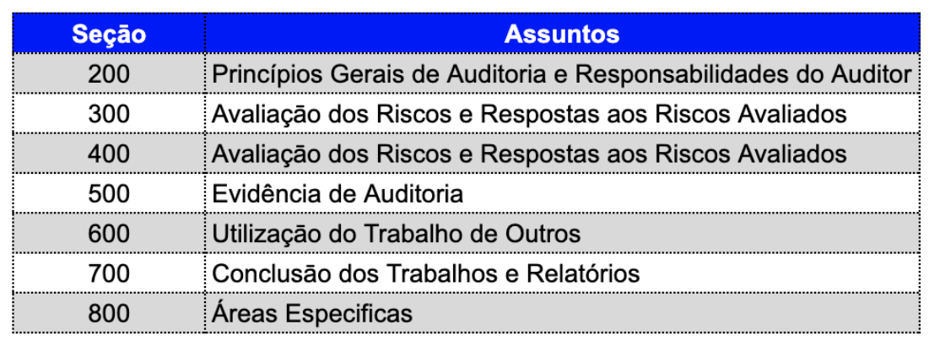
Normas Brasileiras de Contabilidade – numeração/classificação

Slide 9
Objetivo da auditoria
O objetivo da auditoria é aumentar o grau de confiança nas demonstrações contábeis por parte dos usuários.
Isso é alcançado mediante a expressão de uma opinião pelo auditor sobre se as demonstrações contábeis foram elaboradas, em todos os aspectos relevantes, em conformidade com uma estrutura de relatório financeiro aplicável.

Slide 10
Evidências de Auditoria
Evidências de auditoria são as informações utilizadas pelo auditor para fundamentar suas conclusões em que se baseia a sua opinião.
A evidência deve ser suficiente e adequada:
Suficiência: é a medida da quantidade da evidência de auditoria. A quantidade necessária da evidência de auditoria é afetada pela avaliação do auditor dos riscos de distorção relevante e também pela qualidade de tal evidência;
Adequação: é a medida da qualidade da evidência de auditoria; isto é, sua relevância e confiabilidade no fornecimento de suporte às conclusões em que se baseia a opinião do auditor.

Slide 11
Asseguração razoável
Asseguração razoável é um nível elevado de segurança. Esse nível é conseguido quando o auditor obtém evidência de auditoria apropriada e suficiente para reduzir a um nível aceitavelmente baixo o risco de auditoria.
Contudo, asseguração razoável não é um nível absoluto de segurança porque há limitações inerentes em uma auditoria, as quais resultam do fato de que a maioria das evidências de auditoria em que o auditor baseia suas conclusões e sua opinião, é persuasiva e não conclusiva.

Slide 12
Risco de auditoria
O risco de que o auditor expresse uma opinião inadequada quando as demonstrações contábeis contiverem distorção relevante.

Slide 13
Distorções Relevantes
Em geral, as distorções, inclusive as omissões, são consideradas relevantes se for razoável esperar que, individual ou conjuntamente, elas influenciem as decisões econômicas dos usuários tomadas com base nas demonstrações contábeis.

Slide 14
Requisitos éticos
Integridade;
Objetividade;
Competência e zelo profissional;
Confidencialidade; e
Comportamento (ou conduta) profissional.

Slide 15
Requisitos éticos
Integridade;
Objetividade;
Competência e zelo profissional;
Confidencialidade; e
Comportamento (ou conduta) profissional.

Slide 16
Exercício
NBC PG – Normas gerais aplicadas indistintamente a todos os profissionais de Contabilidade
NBC PA – Normas Profissionais aplicadas aos auditores independentes
NBC PI – Normas Profissionais aplicadas aos auditores internos
NBC PP – Normas Profissionais aplicadas aos peritos contábeis
Em duplas/trios elaborar apresentação com um resumo sobre as 4 normas profissionais (conforme divisão – cada grupo elabora sobre uma norma)
Elaborar um ppt, que deverá ser apresentado para a turma - 10 minutos cada grupo

